Slide 1
Национальная
Перестраховочная
Компания
Ноябрь 2016

Slide 2
Миссия НПК
НПК – российский и один из мировых высокотехнологичных центров страховых компетенций, деятельность которого направлена на развитие национального страхового рынка, расширение возможностей защиты имущественных интересов российского бизнеса и государства, а также на достижение максимального финансового результата у всех заинтересованных сторон.

Slide 3
Стратегические цели
Профессионализм, экспертиза, уникальная компетенция
Рыночный игрок с ориентацией на удовлетворение потребностей партнеров
Узнаваемость бренда, широкое признание, географическое присутствие
Диверсификация портфеля, капитализация компании
Развитие рынка прямого страхования в России, поддержка российских страховщиков
Прибыль для акционера, добавочная стоимость для рынка
Инновационность, реализация передовых ИТ решений, высокотехнологичность

Slide 4
Ключевые даты
3 июля 2016 года принят закон (363-фз)
29 июля 2016 года Совет директоров ЦБ принимает решение о создании НПК
3 августа 2016 года регистрация юридического лица
6 сентября 2016 года проведена оплата уставного капитала компании
12 октября 2016 года ЦБ выдал НПК лицензию на перестрахование
14 октября 2016 года НПК заключило первые договоры перестрахования
17 октября 2016 года состоялось первое установочное заседание Совета по перестрахованию
1 января 2017 года вступление закона в силу (условие об обязательной передаче рисков в НПК)

Slide 5
Уставный капитал
Оплаченный капитал 21,3 млрд. руб.
Дополнительный капитал (возможен выпуск дополнительных акций Обществом) на сумму 49,7 млрд. руб.
На дату создания общества 100% акций принадлежат единственного акционеру – Центральный Банк РФ (Банк России)

Slide 6
Органы управления
Единственный акционер
Наблюдательный совет (10 членов совета: 6 - представителей Банка России, 3 - независимых члена, Президент НПК)
Правление НПК (4 члена правления, включая Председателя Правления)
Президент - Председатель Правления
Коллегиальный совещательный орган НПК – Совет по перестрахованию (14 членов совета: 7 представителей СК, 2 представителя иностранных СК, 2 представителя брокеров, 1 представитель научного сообщества, 1 представитель Гильдии актуариев, 1 представитель профессионального сообщества (ВСС))

Slide 7
Закон: что в законе?
Вступает в силу с 1 января 2017 года
Обязанность НПК принять долю 10% по передаваемому санкционному бизнесу
Обязанность страховщика предложить НПК долю 10% по любому передаваемому в перестрахование риску
Право НПК отказаться от принятия риска в перестрахование по несанкционному бизнесу
В случае принятия закона по добровольному страхования жилья граждан от рисков ЧС перестрахование этих рисков будет возложено на НПК

Slide 8
Закон: что сверх закона?
Ответственность НПК во входящем перестрахование может быть и больше, и меньше 10%
Начало работы НПК показывает, что у Российских СК есть потребность в передаче долей, превышающих 10%
Закон не устанавливает каких-либо ограничений по работе НПК на рынках за пределами РФ

Slide 9
Тактические задачи
Обеспечение максимальной защиты бизнеса, попавшего под международные ограничения
Оперативное обслуживание страховщиков в рамках 10% квоты (принятие рисков, выплата убытков)
Поддержка рынка доступной емкостью НПК
Формирование аналитики в интересах рынка, прозрачность решений, полное распространение информации
Получение рейтингов, начало географической экспансии
Формирование команды, отвечающей взыскательным требованиям рынка
Отладка технологии взаимодействия с рынком в преддверии 1.01.2017

Slide 10
Взаимодействие с рынком
Приоритезация видов страхования, объектов страхования
Мгновенная реакция на запросы рынка в части 10% доли
Готовность предоставить собственные лидерские котировки при доле участия более 10%
Базовые ограничения по участию в риске: линия бизнеса / доля в риске не более 50% / величина собственного удержания в рублях
Оказание консультационной помощи
Встраивание в существующую практику коммуникаций
Готовность к работе с размещающими брокерами
Единый вход в компанию – rnrc@rnrc.ru
Синхронность условий для всех страховщиков при одинаковости запросов

Slide 11
Приоритеты
Целевой сегмент
Имущество (пром и непром объекты);
Особый Сегмент
Авиационное страхование;
Ограниченный сегмент
Финансовые риски;
СМР;
Общегражданская ответственность;
Генеральные грузы;
Суда в постройке.
Космическое страхование;
Морское страхование;
Страхование энергетических объектов;
Страхование складов и ТМЦ.
Титульное страхование;
Сельхоз страхование;
Политические риски;
Ответственность застройщиков;
Каско ТС
Ответственность арбитражных управляющих;
Ответственность туроператоров;

Slide 12
Собственное удержание
 | в млрд. руб.
Имущество | 2,5
СМР | 2,5
Скважины / буровые работы | 1
Суда в постройке | 2,5
Море (H&M) | 1
Море (P&I) | 0,5
Грузы | 2,5
Авиация (hull) | 1
Авиация (liab.) | 1
Космические риски | 1
Общ. Ответственность | 2,5
Проф. Ответственность | 1
Фин.риски / банковские риски | 1

Slide 13
Урегулирование убытков
В рамках доли участия 10%:
Следование решению цедента или лидирующего перестраховщика
В рамках роли лидирующего перестраховщика:
Использование оговорки о контроле над ходом урегулирования убытка
Совместное с цедентом принятие решения о привлечении аджастера и о признании события страховым случаем
Оказание поддержки по ходу урегулирования убытка
Ключевая установка – отсутствие избыточного документооборота между цедентом и НПК
Ключевое правило – оперативная оплата убытка по доле НПК

Slide 14
Ретроцессия
У НПК не будет своих облигаторных программ по видам страхования
Не будет передачи рисков в факультативную ретроцессию
Осуществляется контроль за кумуляцией с принятием решения о покупке перестраховочной защиты на портфель

Slide 15
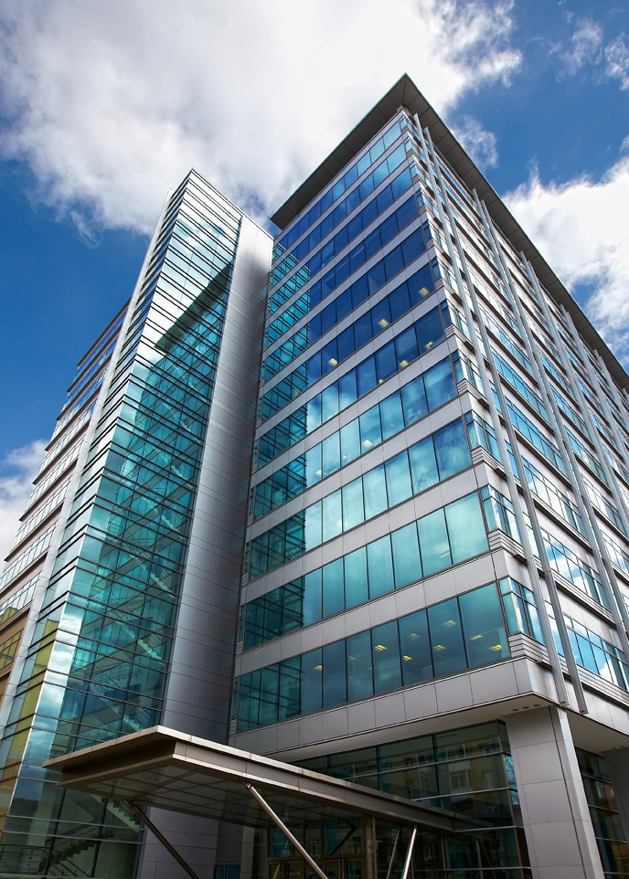
Контакты: Акционерное общество «Перестраховочная компания НПК» (АО ПК НПК)
125047, Москва, улица Гашека, дом 6,
БЦ «Дукат Плейс III», 5 этаж
Тел: +7 (495 ) 730 44 80
+7 (495) 730 44 81
Факс: +7 (495) 730 44 81
Веб сайт: www.rnrc.ru
Эл. Почта: rnrc@rnrc.ru

